Slide 1


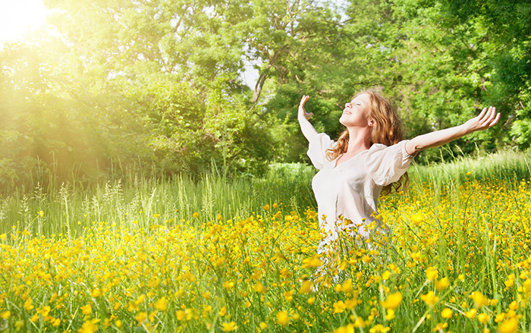
Дуальный итоговый проект «Математика и здоровье»
Проект выполнили:
ученицы 8 «А» класса
МБОУ «СОШ №33»
Тюменцева Анастасия и Дукаева Эсет
Научный руководитель: Ламкина Мария Константиновна

Slide 2

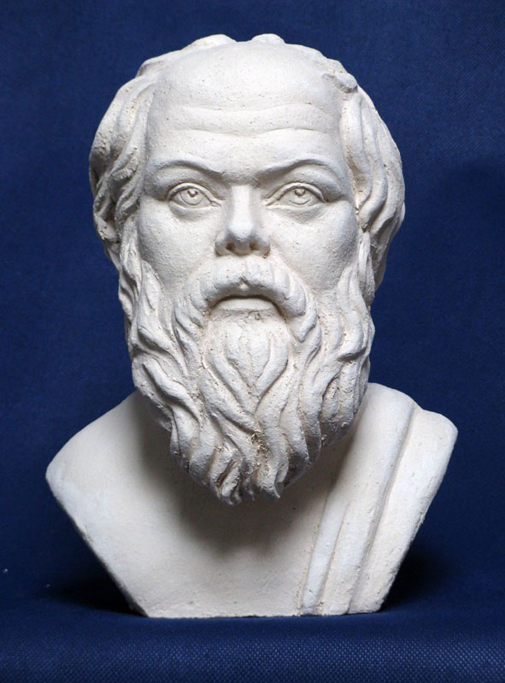
Здоровье – не всё, но всё без здоровья ничто.(Сократ)
Здоровье детей – это общая проблема медиков, педагогов и родителей. Ключ к здоровью – это формирование здорового образа жизни.
В школе есть ряд учебных дисциплин, в рамках которых ученики получают некоторые знания о здоровом образе жизни. А можно ли получать такие знания на уроках математики?
Поэтому мы задались вопросом, а могут ли математические задачи стать источником знаний учащихся о здоровье человека.

Slide 3
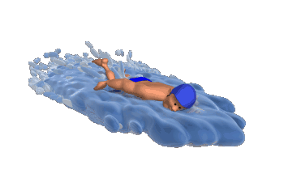
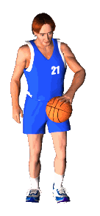
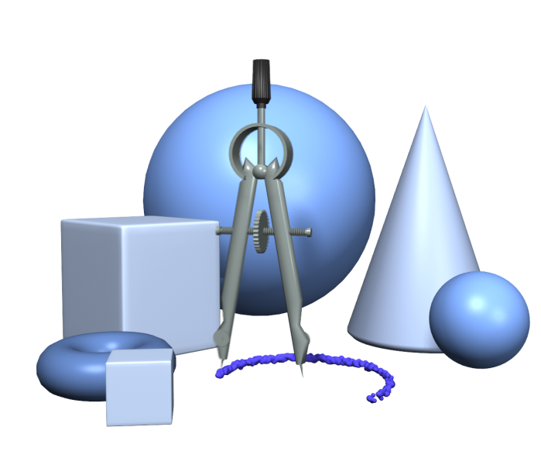
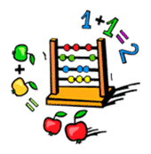
Ведь если в содержании задач присутствует информация о здоровье человека, правильном питании, гигиене тела, безопасной жизни, вредных привычках и другие факты из реальной жизни, то это может оказать большое влияние на человека. Здоровый образ жизни не занимает пока первое место среди человеческих потребностей. Поэтому наша задача, как подрастающего поколения, ценить, беречь и укреплять своё здоровье. Личным примером демонстрировать здоровый образ жизни. И, конечно, говорить о необходимости сохранения своего здоровья. И говорить не только на классных часах и мероприятиях, связанных с данной темой, но и на предметных уроках. Например, на уроках математики.

Slide 4

Цель нашей работы: показать значимость математики для жизни и здоровья человека.
Задачи нашей работы:1. Составить сборник математических задач, связанных со здоровьем человека
2.Выявить связь математики и здоровья человеческого организма
Гипотеза: Мы предполагаем, что математические расчёты и методы могут способствовать сохранению здоровья.
Актуальность темы
В наш век, когда каждый пятый школьник имеет хроническое заболевание, необходимо привлечь внимание к проблеме «Здоровье Нации» любыми средствами, в том числе и с помощью математики.

Slide 5

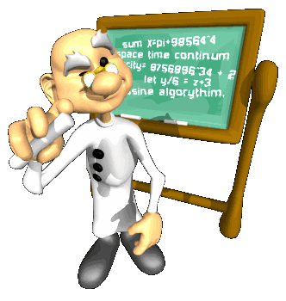
Математика, по общему признанию, является "царицей" всех наук. Она решает проблемы химии, физики, астрономии, экономики, социологии и многих других наук.
Медицина долгое время развивалась "параллельно" с математикой, оставаясь практически неформализованной наукой, тем самым подтверждая, что "медицина - это искусство".

Slide 6
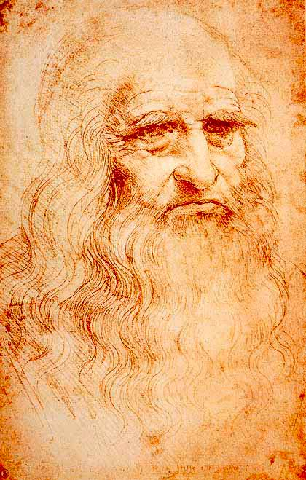
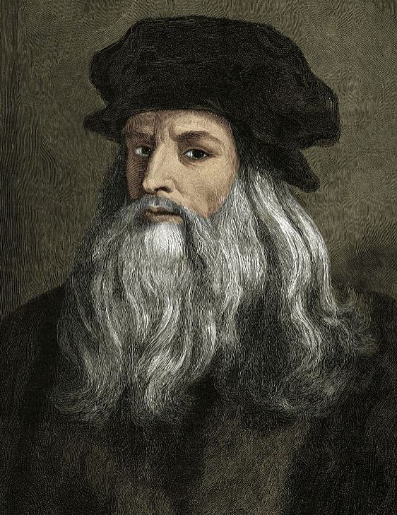
«Пусть не читает меня в основах моих тот, кто не математик».
(с)Леонардо Да Винчи

Slide 7

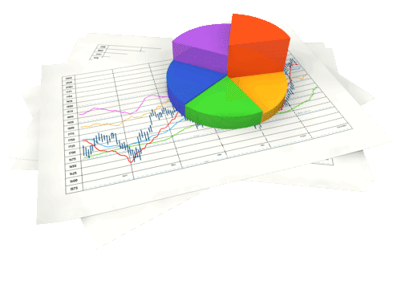


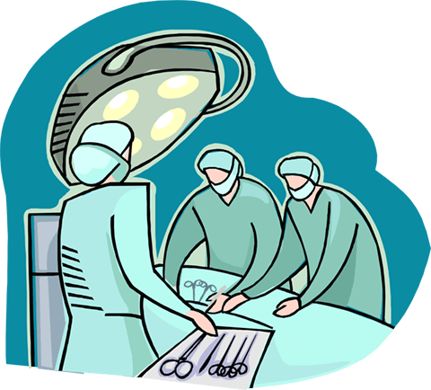
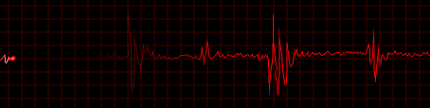
Математика необходима в статистике, сестринском деле, кардиологии и во многих других областях медицины.

Slide 8
Перед началом создания сборника математических задач, связанных со здоровьем человека, мы провели опрос среди наших одноклассников с целью узнать, как они думают: связаны ли между собой математика, царица наук, и здоровье человека.

Slide 9
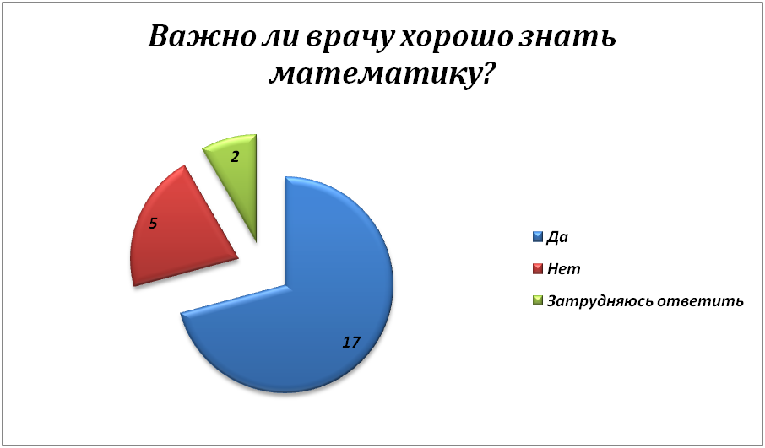

Slide 10
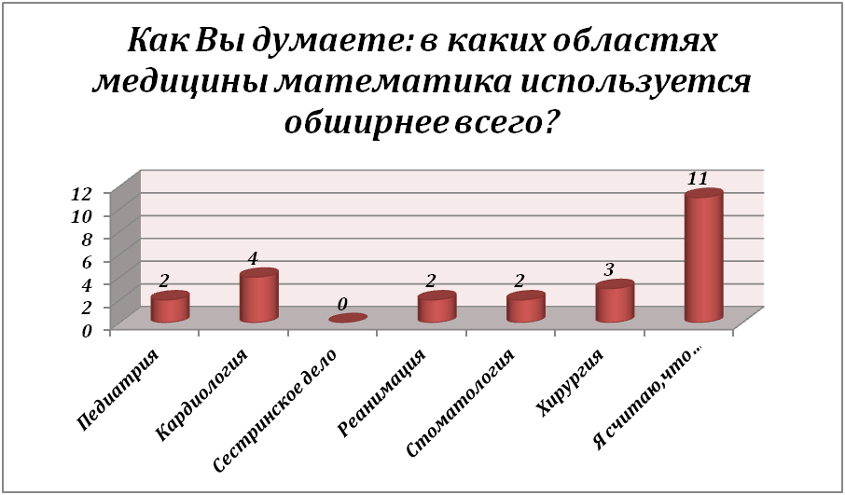
Довольно таки странно, что никто из опрошенных не выбрал сестринское дело, потому что в данной области медицины без использования математических знаний нельзя обойтись и один день. Наш математический сборник задач мы решили начать именно с задач, связанных с сестринским делом.

Slide 11
Подростки очень активны: старательно учатся, посещают дополнительные занятия, занимаются спортом, увлекаются творчеством, общаются с друзьями, смотрят фильмы. Чтобы восстанавливать затраченные силы после физических и умственных нагрузок организму нужен сон.
Большая часть нашего класса, впрочем как и многие подростки, страдают недосыпом, что отрицательно сказывается на здоровье.

Slide 12
В нашем классе мы также провели опрос, связанный с питанием.
Оптимальное суточное количество потребления чистой воды для человека – 2 литра (от 7 до 10 стаканов). Данные опроса показали, что большая часть наших одноклассников не выдерживает данную норму. И лишь 6-ти из опрошенных удаётся соблюдать суточную норму потребления чистой воды.

Slide 13
Еда – источник энергии и здоровья для человека. Ее количественный и качественный состав особенно важен для растущего организма. В период усиленного роста организму требуется больше энергии. В отличие от взрослого человека, который потребляет в состоянии покоя примерно 1 ккал на 1 кг массы в час, подросток использует 1,8 ккал.
Его суточный расход энергии составляет в целом 2400-2500 ккал. Поэтому для погашения энергетических потребностей ребенок должен потреблять примерно 3000 ккал в день, а в случае дополнительных физических нагрузок и того больше – до 3500 ккал.

Slide 14
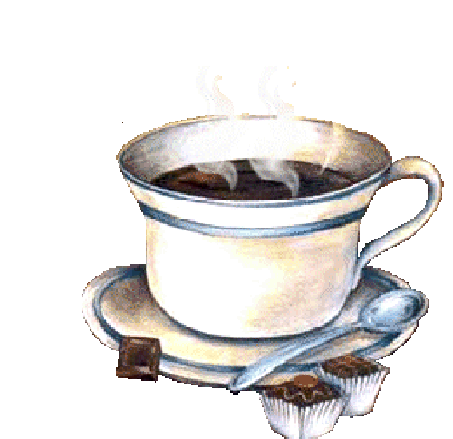
Утренний кофе – только для взрослых! Интересно, как часто наши одноклассники употребляют в своём рационе чай и кофе?

Slide 15
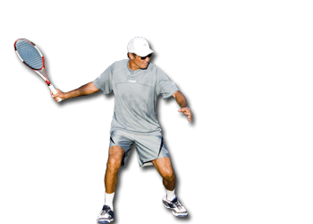
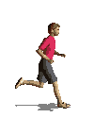
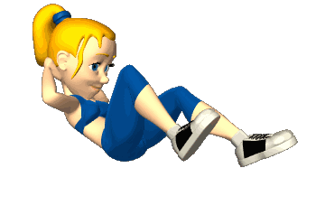
Заключение
Ключ к здоровью – это формирование здорового образа жизни. В школах и колледжах есть ряд учебных дисциплин, в рамках которых учащиеся получают полноценные знания о здоровом образе жизни.
Мы выяснили, что математические задачи могут быть источником знаний учащихся о здоровье человека. Это выражается в том, что в содержании таких задач присутствуют факты из реальной жизни о здоровье человека. Особенно увлекло нас составление задач, ставящих проблему здоровья. Сборник задач, составленный нами, может быть полезен как для учителей, так и для учащихся школ. Надеемся, он привлечёт их внимание интересными познавательными фактами.
Представление проблемы здорового образа жизни в виде задач с таким содержанием способно оказывать гораздо большее влияние на учащихся школ, чем просто слова.

